Slide 1


PROCEDIMIENTOS
DEL CARGO DE BIENESTAR
T1 AB CVF
Actualizado AGO 2025

Slide 2

REFERENCIAS
MABA TRATADO 5 CAPITULO 01; CAPITULO 02, CAPITULO 03
ORDENANZA DE LA ARMADA

Slide 3

¿QUÉ ES BIENESTAR?
El Bienestar laboral compromete el conjunto de programas y beneficios que se estructuran con el propósito de satisfacer necesidades de las personas.
Estas actividades, dependencias, convenios y/o servicios pueden llegar a influir y ser un elemento importante dentro de una organización.

Slide 4
FUNCIONES DEL OFICIAL DE BIENESTAR
El Oficial de Bienestar de toda Unidad o Repartición, debe propender al desarrollo de actividades, administrativas, culturales, recreativas u otras similares con el propósito de alcanzar el más alto nivel de bienestar de la dotación.
Será miembro integrante de la Junta Económica de Bienestar de la Unidad o Repartición y dará cumplimiento a los acuerdos que en ella se adopten.
Será el responsable directo del buen funcionamiento de los siguientes servicios:
Almacén de Bienestar.
Lavandería.
Peluquería.
Sastrería.
Zapatería.
Cualquier otro tendiente al bienestar del personal.

Slide 5
FUNCIONES DEL OFICIAL DE BIENESTAR
Deberá ejercer en forma permanente los siguientes controles:
La administración eficiente del Almacén de Bienestar, especialmente el Control de las Existencias y los Varios Deudores.
El cumplimiento de las tarifas fijadas por la Escuadra y Zonas Navales, para los servicios de Sastrería, Zapatería, Peluquería y otros.
Control sobre la contabilización en la Sección Finanzas de la documentación del Cargo.
Mantenimiento de un stock de implementos deportivos.

Slide 6


FUNCIONES DEL OFICIAL DE BIENESTAR
FUNCIONES DEL OFICIAL DE BIENESTAR
En aquellas Unidades o Reparticiones donde no haya un Oficial de Abastecimiento que pueda asumir como Oficial de Bienestar, serán de responsabilidad del Jefe del Departamento de Abastecimiento y Finanzas las funciones anteriormente descritas.

Slide 7

JUNTA ECONÓMICA DE BIENESTAR
La Junta Económica de Bienestar de la Unidades y Reparticiones es una Comisión que estará integrada por:
Segundo Comandante o Subjefe de la Unidad o Repartición, quien la presidirá.
Jefe del Departamento de Abastecimiento y Finanzas.
Oficial de Bienestar.
Un Delegado por cada Cámara.
Un Delegado de los Cabos y Marineros.

Slide 8
JUNTA ECONÓMICA DE BIENESTAR
JUNTA ECONÓMICA DE BIENESTAR
50202 OBLIGACIONES Y ATRIBUCIONES
Establecer los diferentes descuentos que se efectuarán al personal de la dotación, fijar sus montos y finalidades. Para ello se deberá generar respaldo bajo firma de los descuentos aplicados a cada miembro de la Unidad o Repartición
Determinar qué artículos se venderán en el Almacén de Bienestar e intervenir en su adquisición, cuando así se disponga, fijando sus precios y el porcentaje que podrá recargarse a cada uno de ellos, el que no podrá exceder del 10%.
Distribuir las utilidades líquidas que se obtengan de este servicio, como también el porcentaje de la asignación que se pagará al encargado del Almacén de Bienestar, para absorber posibles pérdidas.

Slide 9
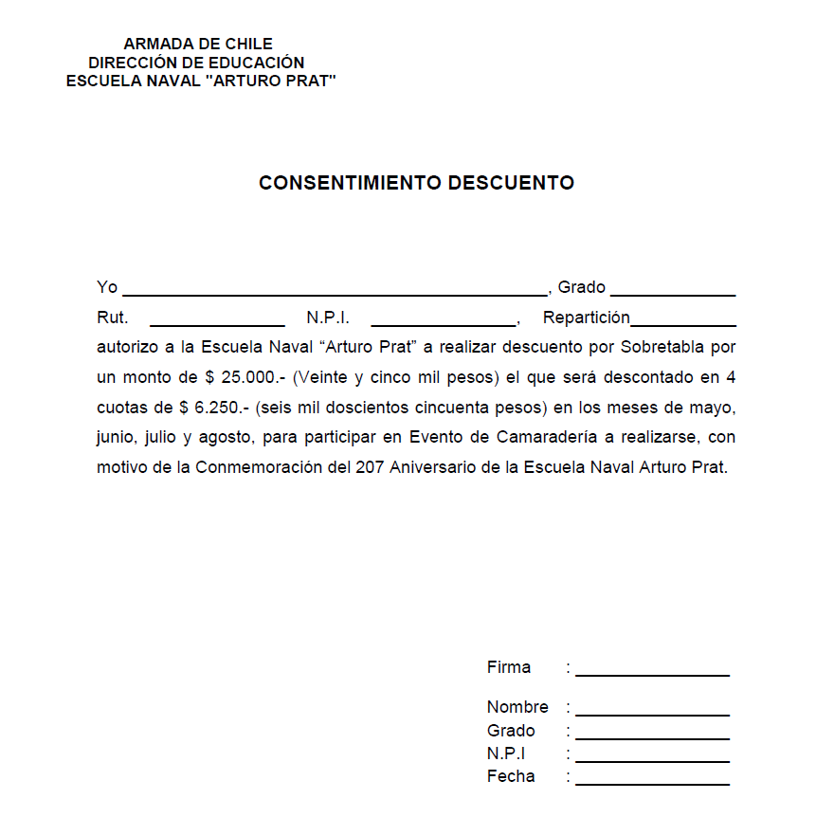

Slide 10

JUNTA ECONÓMICA DE BIENESTAR
JUNTA ECONÓMICA DE BIENESTAR
Intervenir en la administración e inversión de los Fondos Internos de Bienestar.
Nombrar al personal idóneo para cubrir determinados puestos en los Servicios de Bienestar, que no requieran ser desempeñados por Personal especialista en Abastecimiento.
Ejecutar toda actividad propuesta, con relación a la inversión de los Fondos de Bienestar y de sus Utilidades, especialmente en lo referente a paseos, actividades divisionales y a la celebración de la fiesta de Navidad o de fin de año para la dotación.

Slide 11
JUNTA ECONÓMICA DE BIENESTAR
50203 Todos los acuerdos que tome la Junta, deberán quedar estampados en un Libro de Actas, los cuales serán refrendados con la firma de todos sus integrantes.
50204 En aquellas Unidades o Reparticiones donde no exista Oficiales de Abastecimiento, integrará la Junta Económica de Bienestar, aquel personal de Gente de Mar que se esté desempeñando como Encargado de Abastecimiento y Finanzas, quién tendrá las mismas atribuciones y obligaciones, que este M.AB.A. establece para los Jefes de Departamento.

Slide 12
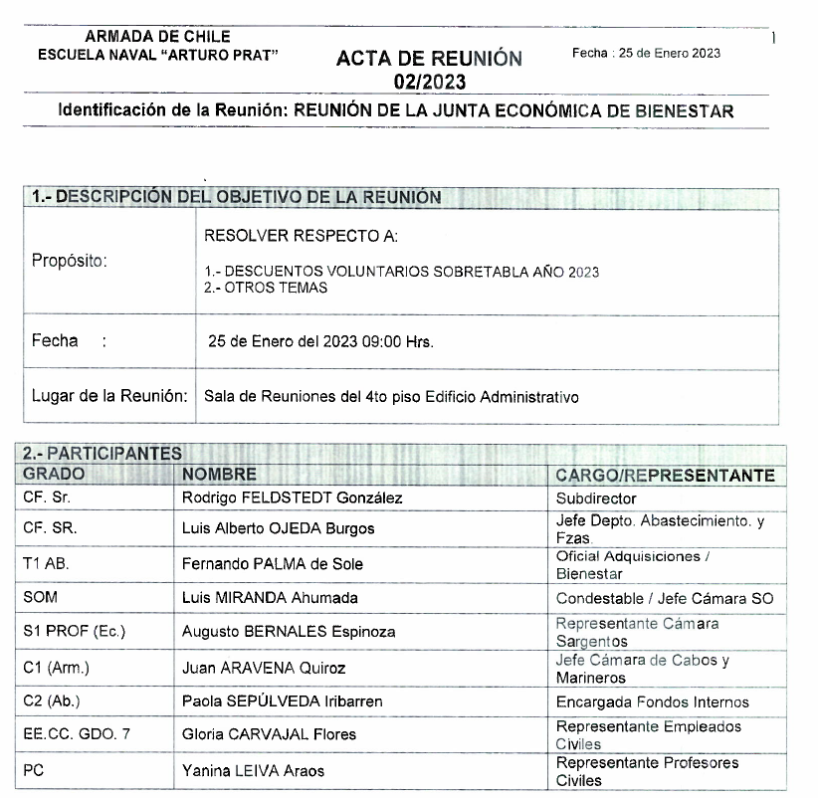

Slide 13
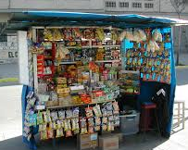

ALMACÉN DE BIENESTAR
CANTINA SECA
Art. 985º.- Siempre que sea posible, se mantendrá una cantina seca o almacén de bienestar.
Se organiza con el propósito fundamental de dar bienestar a la dotación, ofreciéndole en venta artículos o consumo de uso personal, a un precio razonable.
Art. 988º.- Las utilidades que registre la cantina seca se distribuirán anualmente, por acuerdo de la Junta Económica, en fines de bienestar, destinando a lo menos el 20% de ellas a incrementar el capital.

Slide 14
ADMINISTRACIÓN DEL ALMACÉN DE BIENESTAR POR CONCESIONARIOS PARTICULARES
50301 En aquellas Reparticiones donde no exista Almacén de Bienestar administrado directamente por el Departamento de Abastecimiento y Finanzas, la Junta Económica de Bienestar, previa evaluación de la conveniencia de contar con este servicio, podrá recomendar la contratación de éste a través de concesionarios particulares.
50302 Las Comandancias, Jefaturas, Direcciones y Mandos en general de las Reparticiones deberán resolver si la instalación de un Almacén de Bienestar responde realmente a una necesidad justificada.
50303 Una vez determinada la necesidad de contar con un Almacén de Bienestar en la Repartición, el cual no puede ser administrado por personal del Departamento de Abastecimiento y Finanzas, se deberá obtener la autorización definitiva del mando militar jurisdiccional para entregar la administración a concesionarios civiles.

Slide 15

CANTINA HÚMEDA
Ordenanza de la Armada 9-20/1 Título 6.
Manual de Abastecimiento 8-48/3 Tratado 5.
Directiva D.G.F.A. N°02-DC/0201/08 de OCT 2023.

Slide 16

CANTINA HÚMEDA
INTEGRANTES DE LA COMISIÓN REVISORA DE CANTINA.
El 2º Comandante o Subjefe, según corresponda.
El Jefe del Departamento de Abastecimiento.
Un Oficial representante del Comandante.
Un representante de la Cámara de Oficiales.
OBLIGACIONES Y ATRIBUCIONES:
Aprobar la cantidad de artículos de cantina , licores o varios que sea pertinente adquirir.
Establecer los precios de venta de cada articulo , teniendo presente que las utilidades no podrán exceder el 10 % de los respectivos precios de costo.
Aprobar y autorizar la baja de aquellos artículos deteriorados, no originados por la responsabilidad de terceros.

Slide 17
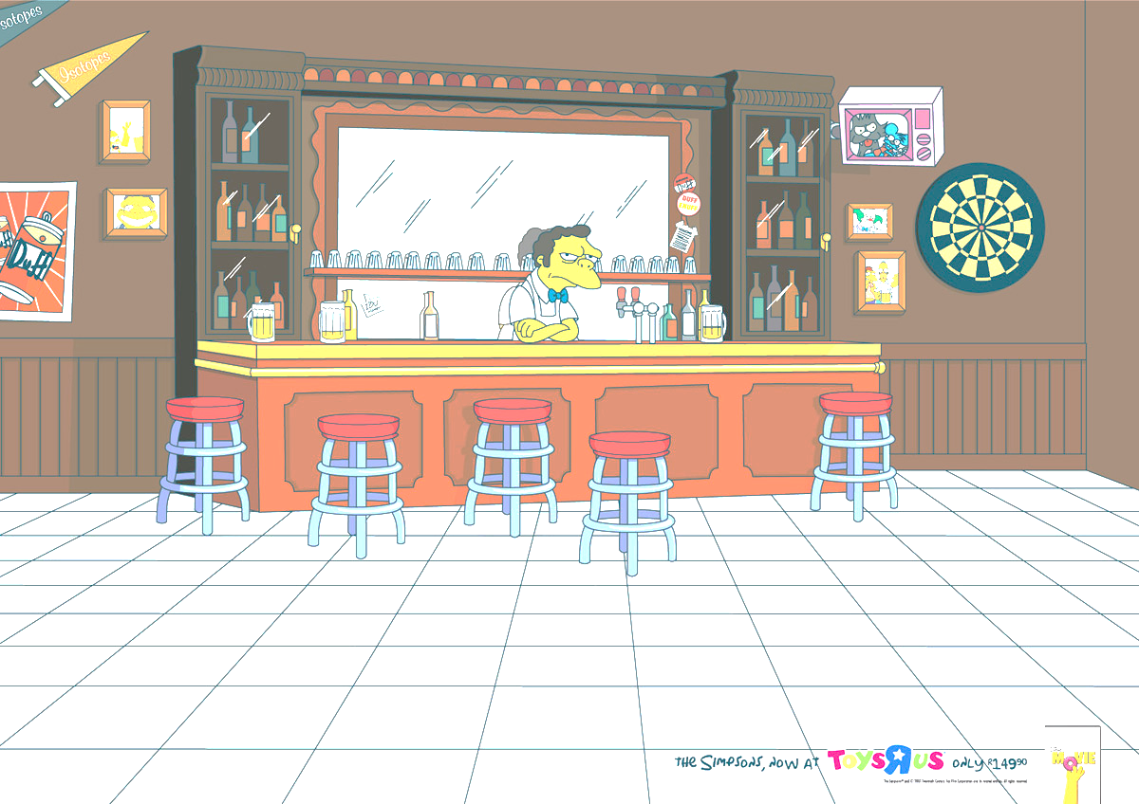
CANTINA HÚMEDA
Sólo los Comandantes en Jefe, los Comodoros y los Comandantes de Unidades podrán tener cantina personal a bordo.
En la Cámara de Oficiales podrá existir por acuerdo de la mayoría de sus miembros y con autorización del Comandante.
La Cantina de la Cámara de Oficiales podrá proveer a las cantinas de otras cámaras de la Unidad , de los artículos que el comandante autorice.
Cuando el Comandante lo estime conveniente, podrá autorizar la formación de cantinas en las cámaras de Subtenientes y Guardiamarinas, Suboficiales y Sargentos para proveer los artículos que la misma autorización indique.

Slide 18

CANTINA HÚMEDA
OBLIGACIONES DEL OFICIAL CANTINERO
  El rol de OFCANTINERO lo integraran todos los miembros de la cámara del grado de Capitán de Corbeta a Subteniente (Rotación cada 2 meses).
  No pueden integrar el rol:
          2do Comandante.
          Oficiales jefes del grado de Capitán de Fragata.
          El Jefe Departamento de Abastecimiento.

Slide 19
FONDOS INTERNOS
Para el desarrollo de las actividades de Bienestar, las Unidades y Reparticiones (UU.RR.) pueden disponer de recursos financieros denominados Fondos Internos. Los señalados recursos, son propios de cada UU.RR. y cuya fuente de origen corresponden principalmente a: cantinas, descuento de cámaras, descuentos para fiestas de especialidad, fiestas de fin de año, paseos, servicios de peluquería, zapatería, sastrería, lavandería, etc.
Los descuentos de Fondos Internos y sus desembolsos deben estar autorizados por la Junta Económica de Bienestar de la respectiva UU.RR., incluyendo aquellos relacionados con los descuentos por concepto de fiestas de especialidad y similares, efectuados a personal de otras dotaciones.

Slide 20
FONDOS INTERNOS
El Jefe del Departamento de Abastecimiento y Finanzas, tiene la responsabilidad de llevar la contabilidad de estos recursos de administración institucional, por lo que están afectos a rendición de cuenta y a ser fiscalizados por los organismos de control institucional.
Para su administración, la D.G.F.A., diseñó y desarrolló un sistema contable computacional, que cumple con las normativas técnicas y que garantiza la integridad y trazabilidad de la información.
Así mismo, la Junta Económica de Bienestar (J.E.B.) a través de los delegados y/o representantes de áreas o cámaras, establecerá los diferentes descuentos que se aplicarán y descontarán de los emolumentos a cada servidor, debiendo estas decisiones ser respaldadas bajo firma.

Slide 21
FONDOS INTERNOS
PLAN DE CUENTAS
    EJEMPLO:
      Banco
      Caja
      Sobretabla
      Bienestar
      Almacén de Bienestar

Slide 22
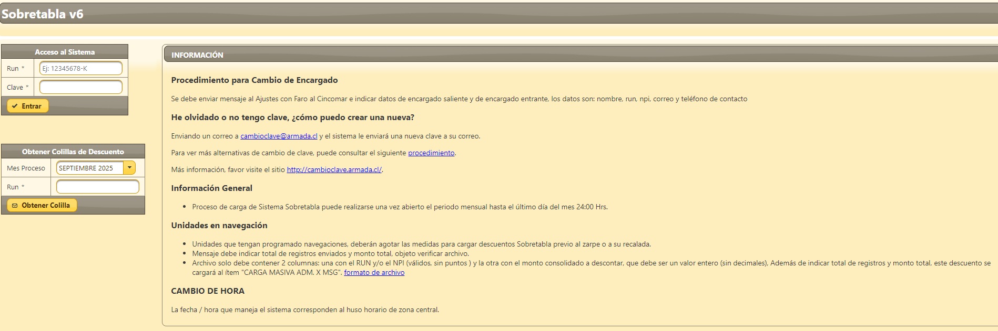
SOBRETABLA

Slide 23
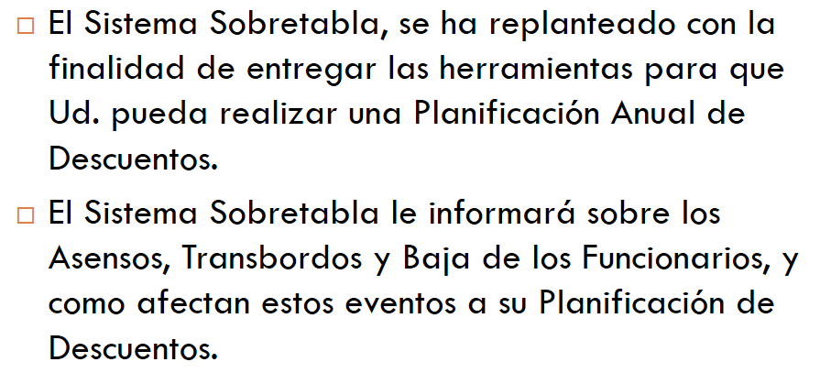
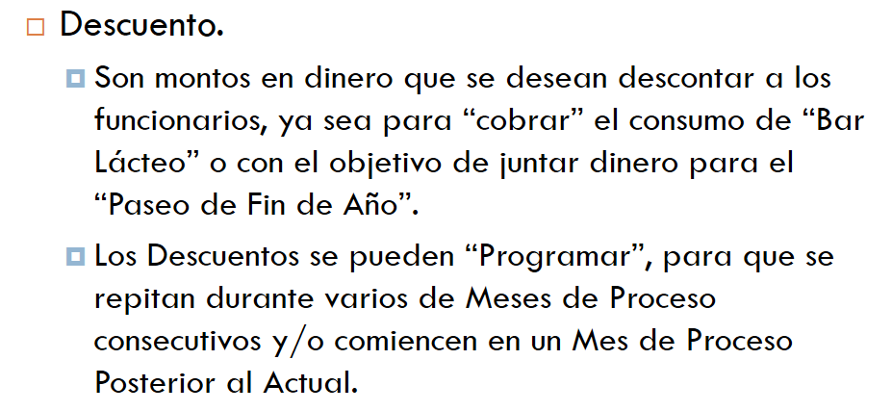
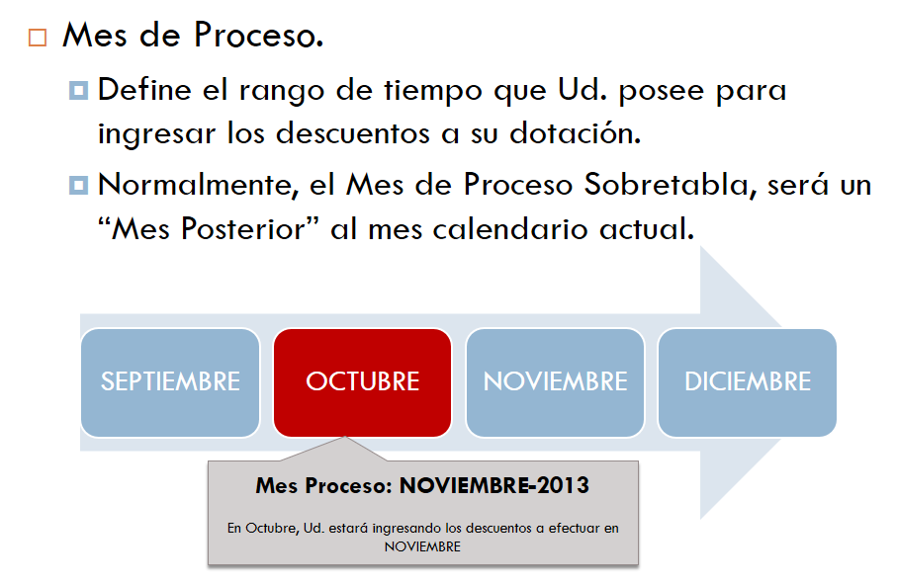
SOBRETABLA

Slide 24
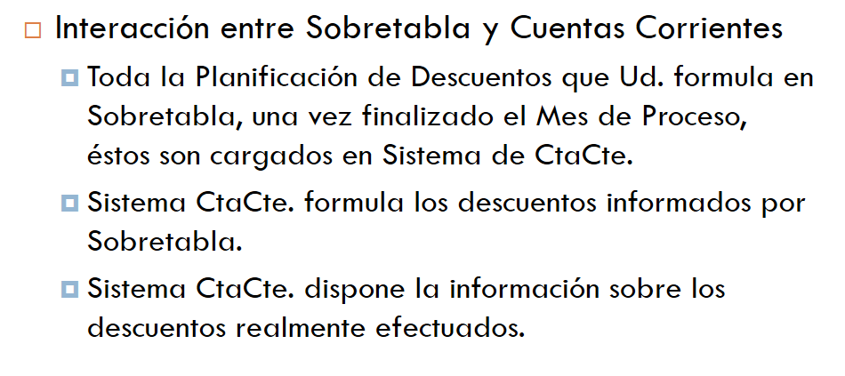
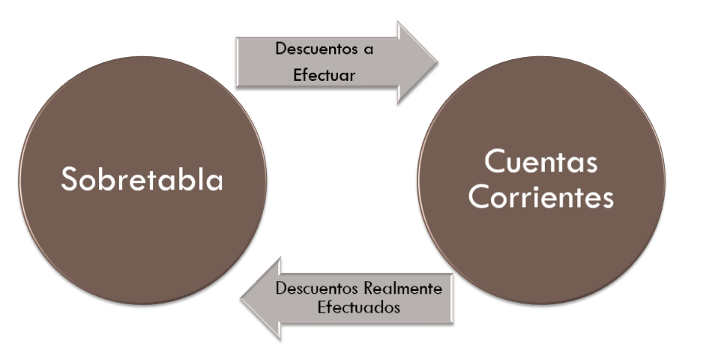
SOBRETABLA

Slide 25
TRABAJO GRUPAL
Objetivo: Comprender las generalidades del cargo de Bienestar, a través de la lectura propia de la reglamentación vigente.
Instrucciones:
Trabajo expositivo, el cual será en parejas, a excepción de 01 grupo de 3 cadetes.
Cada grupo debe efectuar una lectura de la reglamentación asociada, la cual se encuentra disponible en la plataforma aulavirtual referente al tema asignado.
Cada exposición debe tener como máximo una duración de 15 minutos (mínimo 10)
Se evaluará la capacidad comprensión y análisis de la reglamentación vigente.

Slide 26
TRABAJO GRUPAL
EXPOSICIÓN DE LOS SGTES TEMAS:
  Cantina Húmeda
Comisión de cantina, Oficial Cantinero
Acción de cantina
Contabilidad de la Cantina
  2. Almacén de bienestar
Cantina seca
Contabilidad
Administración por concesionarios particulares
3. Fondos Internos
    Descuentos y contabilidad
    Plan de cuentas
  4. Oficial de Bienestar
Funciones y obligaciones
Junta Económica de bienestar
Sobretabla

Slide 27

Fin

